Slide 1
сАЙТ МАгАЗИН ОДЕЖДЫ
ГОАУ «Новгородский Кванториум»
Ридзель Артём
Романов Алексей

Slide 2
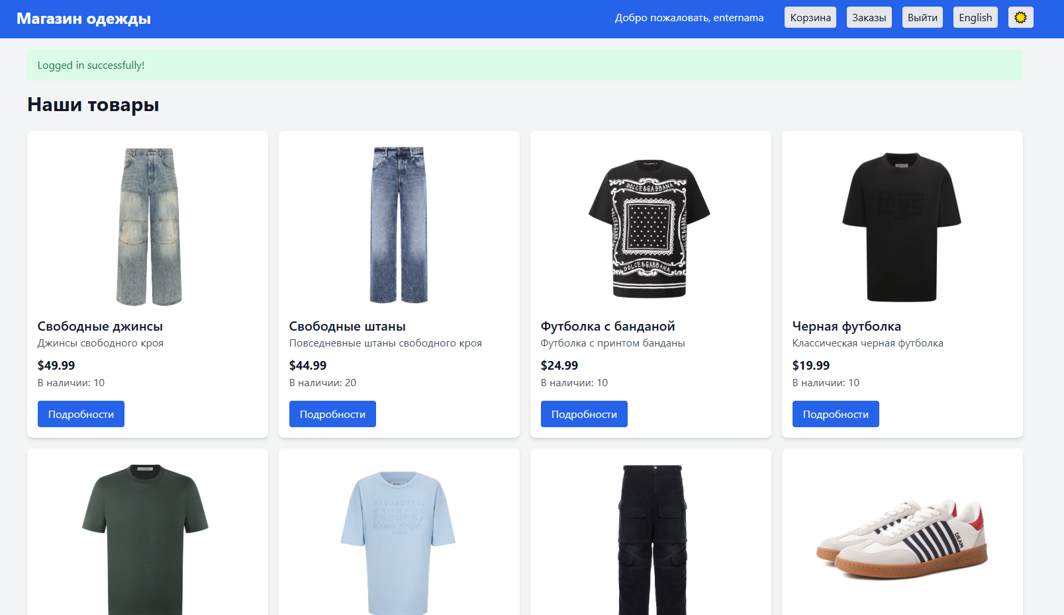
Frontend
основная страница

Slide 3
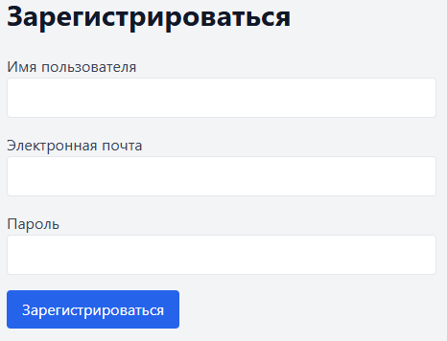

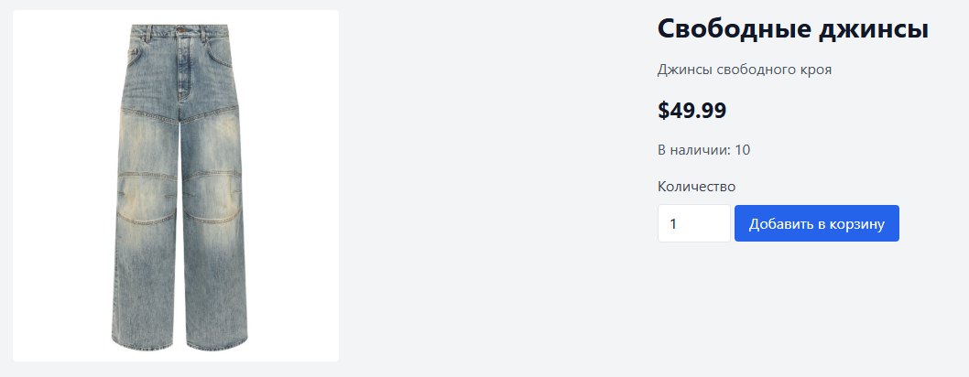
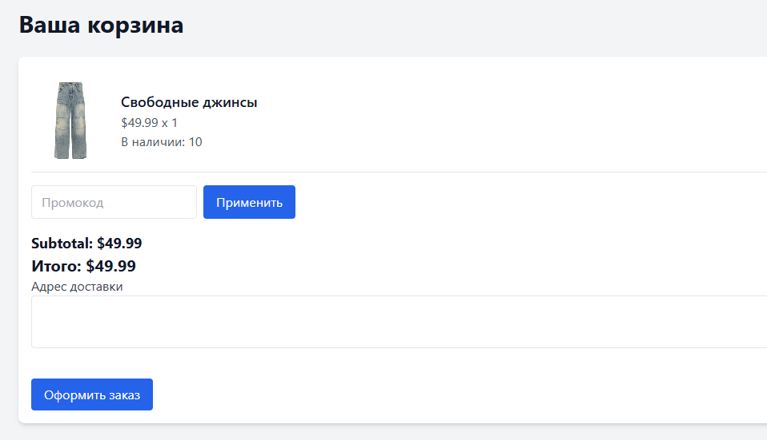
Frontend.Функции
регистрация
смена языка и темы
добавление в корзину товара
оформление заказа

Slide 4
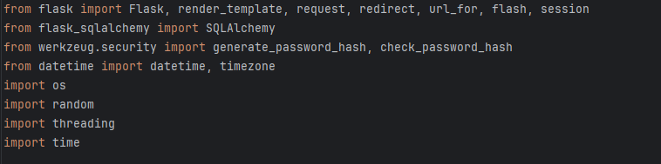
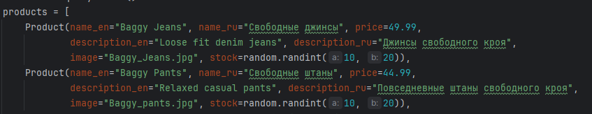
Backend
использованные библиотеки
добавление товара

Slide 5
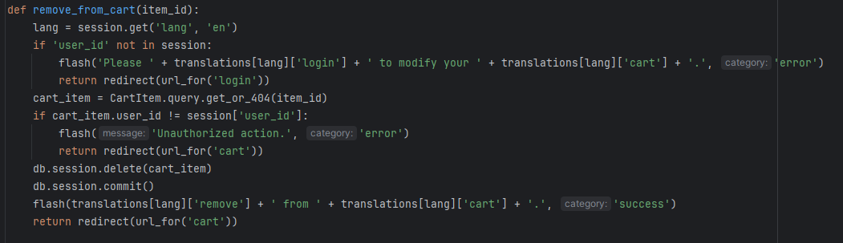
backend.Функции
Для каждой функции сайта реальзована отдельная функция в коде
К примеру – функция удаления товара из корзины

Slide 6
Thank you

